Slide 1
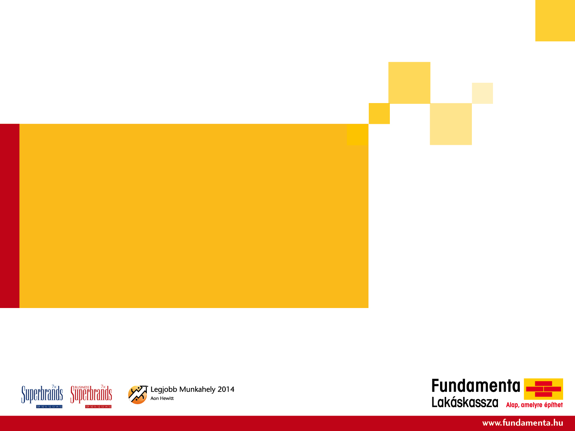


Tivoli Storage Manager Yosemite Server Backup IBM Spectrum Protect
Platformszédelgés, avagy TSM újragondolva a Fundamentánál

Slide 2
Bevezető
A sokadik TSM bevezetés előadás – mégis mitől lehet érdekes? – mert visszatérők vagyunk.
Jó indokunk volt a „leváltásra”.
Jó indokunk volt a visszatérésre.

Slide 3
Fundamenta – alap amelyre építhet
1997-től meghatározó szereplője a lakástakarékpénztári piacnak – és jópár éve a lakossági hitelezésnek is
Folyamatosan növekedő cég és géppark – jellemzően VMware virtualizációs platformon
Pénzintézeti törvény vonatkozó előírásai szerint kell a mentéseket is végezni, kezelni
Rendszeres ellenőrzések a magyarországi szervektől és az anyacégtől is

Slide 4
TSM 5.1 – 6.0 2003 - 2011
Relatíve kevés (fizikai) szerver – 1 telephely
LTO3582 Tape Library – LTO2 (1 drive) - LTO3 (2 drive)

Slide 5

2011 - a kiugrás éve
IBM licenc: bonyolult konstrukció
Döntés: egyszerűbb licenc konstrukciót szeretnénk - és lehetőleg olcsóbb megoldást
->
Yosemite Server Backup – egyszerű, olcsó, kompatibilis a meglévő LTO3582-vel

Slide 6
YSB – a félelem bére
„Temetni jöttem, nem dícsérni” – Barracuda termék
Saját „DB” – megbízhatatlan egy bizonyos méret (~10 GB) felett
GUI gyengeségei - Rejtélyes elszállások
Riportolás és support hiányosságai – India
2 telephelyünk lett – 2. licenc beszerzése vált szükségessé
Előny: a szalag önleíró és minden node-on szerver funkcionalitás
Hol lehet jó választás? -> Kisvállalat / telephely – relatíve kevés file

Slide 7
Változások a cég életében
IT Program – szinte az összes komponens cseréje
Központi ügyfél adatbázis saját hatáskörbe került
Bővülés - > 3 „telephely” -> sok új gép
Oracle megjelenése
Mentett adatmennyiség növekedése – ( meglévő LTO3 korlátai és életkora)
Döntés: új mentő rendszer kell -> kiválasztási projekt

Slide 8
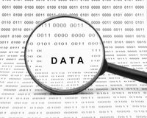
Kiválasztási projekt
Ügyfél igények felmérése – üzleti felmérés
Adattömeg felmérése
Közel egy tucat konkurrens termék versenyeztetése egy követelmény mátrix alapján
Folyamatos KPMG audit mellett

Slide 9
Követelmény mátrix

Slide 10
Beszerzés, bevezetés
Egyszerű licence konstrukció - végre!
30 TB FrontEnd deduplikáltan – mindent bele (kivétel TSM for Sharepoint! - DocAve)
A szokásos körök:
ártárgyalások – IBM hardver + szoftver / csomagban olcsóbb

Slide 11
Infrastruktúra megtervezése
Tervezés és bevezetés:
Belső erőforrások alkalmazása – tudás felvétele, aktualizálása
Tervezés nehézségei:
3 telephely
3 vCenter
100 virtuális gép mentése telephelyenként napi szinten
Oracle és MSSQL adatbázisok mentése és visszaállítása
DR megvalósítás

Slide 12
TSM Infrastruktúra felépítése
Központi telephely:
TSM fizikai tartalék szerver,ami egyben egy data mover is.
Tape library
Core site:
Data mover virtuális gép
DR site:
TSM fizikai szerver
Data mover virtuális gép
Backup storage

Slide 13
Hálózat:
Sávszélesség ami mindig kevés:
Optikai összeköttetés(sötétszál) a telephelyek között.
8Gb FC SAN hálózat
10Gb ethernet hálózat fizikai és virtuális oldalon(vmxnet3)

Slide 14
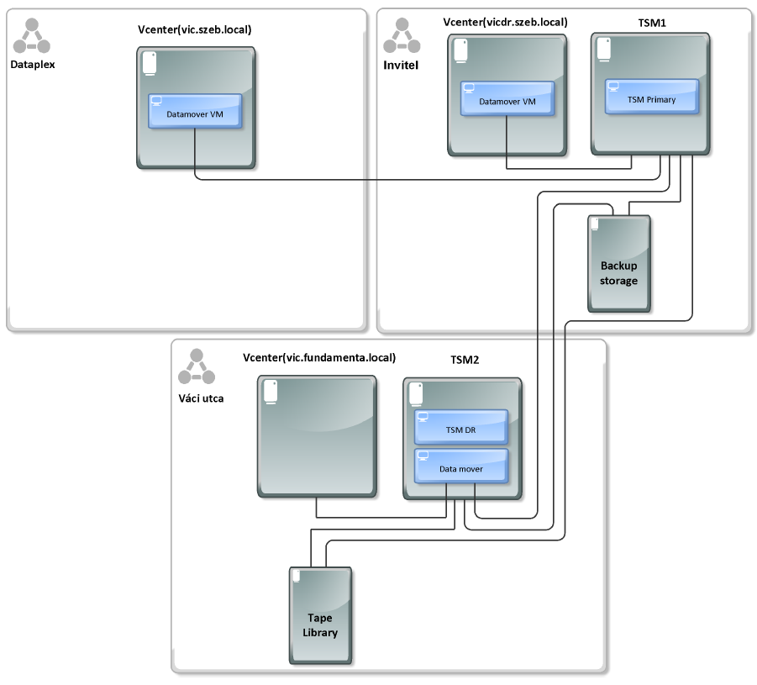
Általános infrastruktúra ábra

Slide 15
Tapasztalatok a TSM virtuális világából
Virtuális gépek mentésének lehetőségei:
Időzített mentések:
Időzített job-ok létrehozása TSM szerveren.
A data mover-en GUI-ból.
Eseti mentések és visszaállítások:
A data mover-en a dsmc parancssori eszköz segítségével
A data mover-en Gui-ból
Recovery agent segítségével
Vsphere webclient beépülő modul segítségével

Slide 16
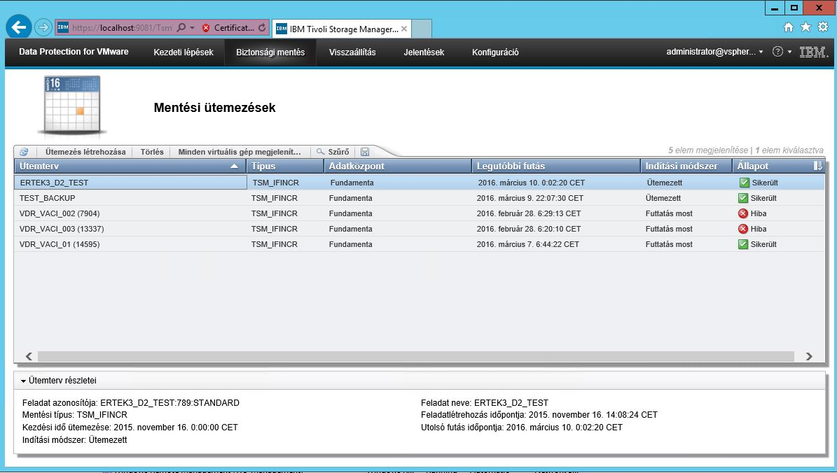

Slide 17
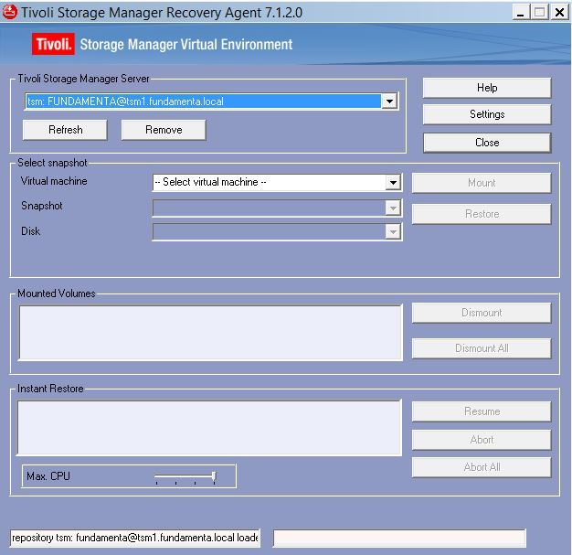
Recovery agent:

Slide 18
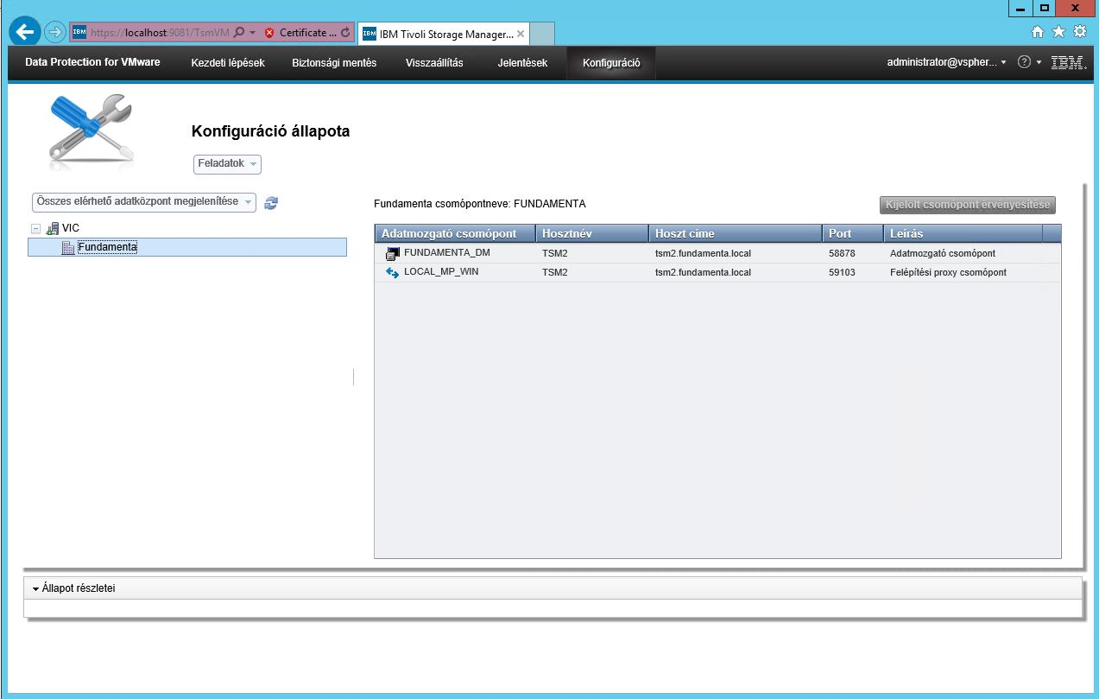
Mi az a datamover?

Slide 19
DSM.DATAMOVER_DM.opt
Mentsünk sok gépet párhuzamosan,mert az gyorsabb(egy darabig)
Default érték:
VMMAXParallel 4
Nálunk bevált:
VMMAXParallel 20

Slide 20
Köszönjük a figyelmet!
horvath.laszlo@fundamenta.hu
belso.laszlo@fundamenta.hu

